Slide 1
Herausforderungen bei der Instandsetzung Hochstraße Handelskai
Stadt Wien – Brückenbau und Grundbau (MA 29)
Fachbereich 1 – Gruppe Projektabwicklung
Ing. Nicolas Wolf

Slide 2
Bauwerksdaten
Herausforderungen bei der Instandsetzung Hochstraße Handelskai
Hochstraße Handelskai (B2018)
Bestehend aus Rampe 200 + 400
Platten-/Balkentragwerk
Stahlbeton (schlaff bewehrt)
Baujahr: 1977
Brückenfläche: 5.471 m²
Länge: 322 m
Breite: 17 m
Knoten Nußdorf (B2019)
Bestehend aus Rampe 500
Platten-/Balkentragwerk
Stahlbeton (schlaff bewehrt)
Baujahr: 1977
Brückenfläche: 1.363 m²
Länge: 145 m
Breite: 9 m

Slide 3
Lageplan B2018
Herausforderungen bei der Instandsetzung Hochstraße Handelskai

Slide 4
Lageplan B2019
Herausforderungen bei der Instandsetzung Hochstraße Handelskai

Slide 5
Ansichten
Herausforderungen bei der Instandsetzung Hochstraße Handelskai
Ansicht B2018 – TW Hochstraße Handelskai
Ansicht B2019 – TW Knoten Nußdorf

Slide 6
Ausgangssituation
Herausforderungen bei der Instandsetzung Hochstraße Handelskai
Instandsetzungsprogramm der MA 29
Starke Schäden an der Struktur → 2017 bereits temporäre Sicherungsmaßnahmen durchgeführt (Querkraftverstärkung + externer Vorspannung) → Hohe Instandsetzungspriorität
Geplante und tatsächliche Nutzung
Mehrere Instandsetzungsvarianten
Langfristige Perspektiven
Kosteneffiziente Instandsetzung

Slide 7
Zielsetzungen und Bedarfsplanung
Herausforderungen bei der Instandsetzung Hochstraße Handelskai
Optimierung Instandsetzungsmaßnahmen unter Gesichtspunkt „Umgestaltung Knoten Nußdorf“
Verlängerung Restlebensdauer um 15+ Jahre
Untersuchung mehrerer Instandsetzungsvarianten (Teilinstandsetzung, Gesamtinstandsetzung, Neubau in Dammlage, Mischvariante Teil- und Gesamtinstandsetzung)
Mischvariante Teil- und Gesamtinstandsetzung 15+ Jahre wirtschaftlich und technisch sinnvollste Lösung

Slide 8
Wesentliche Rahmenbedingungen
Herausforderungen bei der Instandsetzung Hochstraße Handelskai
Keine Einschränkungen durch Einbautensituation (nur eine Versorgungsleitung MA 33 betroffen)
Temporäre Sperre von Parkplätzen mit ca. 500 m² Parkfläche unterhalb B2018
Zufolge Verkehrszählung deutlich unter 10.000 Kfz/24h
Grundstückseigentum zwischen Stadt Wien und ÖBB geteilt → keine Änderungen geplant (Einvernehmen mit ÖBB nötig)
Aufrechterhaltung jeweils mind. 1 Fahrspur je Fahrtrichtung

Slide 9
Instandsetzungsvarianten
Herausforderungen bei der Instandsetzung Hochstraße Handelskai
1. Teilinstandsetzung
Lokale Instandsetzung Abdichtung
Lokale Erneuerung Belag
Erneuerung Brückenausrüstung
Erneuerung Entwässerungssystem
Betoninstandsetzungen
2. Gesamtinstandsetzung
Vollflächige Erneuerung Abdichtung
Vollflächige Erneuerung Randbalken
Vollflächige Erneuerung Belag
Aufrüstung Entwässerungssystem
Betoninstandsetzungen

Slide 10
Instandsetzungsvarianten
Herausforderungen bei der Instandsetzung Hochstraße Handelskai
3. Abbruch und Neubau in Dammlage
Vollständiger Abbruch und Rückbau der Tragwerke
Redimensionierung / Anpassung an reale Nutzung
Neubau der Straße in Dammlage
Aufwertung der Umfelder (Grünraum, Erholungsgebiet, Blickachsen)
4. Mischvariante aus Teil- und Gesamtinstandsetzung
Vollflächige Erneuerung Abdichtung
Vollflächige Erneuerung Belag
Vollständiger Abbruch Randbalken
Instandsetzung Entwässerungssystem
Betoninstandsetzungen
→ Ausgeführte Instandsetzungsvariante

Slide 11
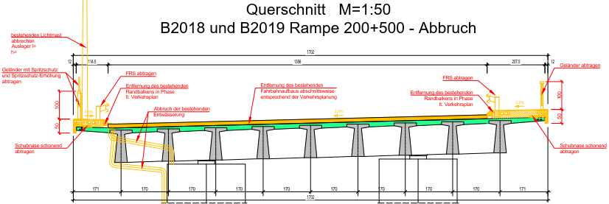
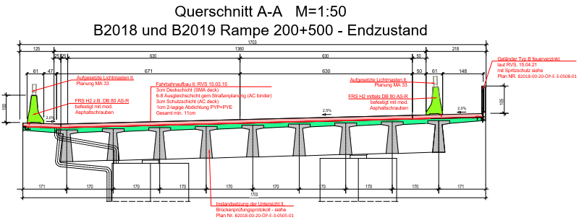
Querschnitt vor und nach Instandsetzung
Herausforderungen bei der Instandsetzung Hochstraße Handelskai

Slide 12
Herausforderungen Abbruchphase
Herausforderungen bei der Instandsetzung Hochstraße Handelskai
Eingeschränkte Gerätewahl im Hinblick auf Eigengewicht und verursachte Schwingungen
Arbeiten unter Verkehr
Arbeiten über einer Bahnanlage
Vorgegebenes Zeitfenster
Schonung des Bestandes
Möglichkeit unerwarteter Schäden

Slide 13
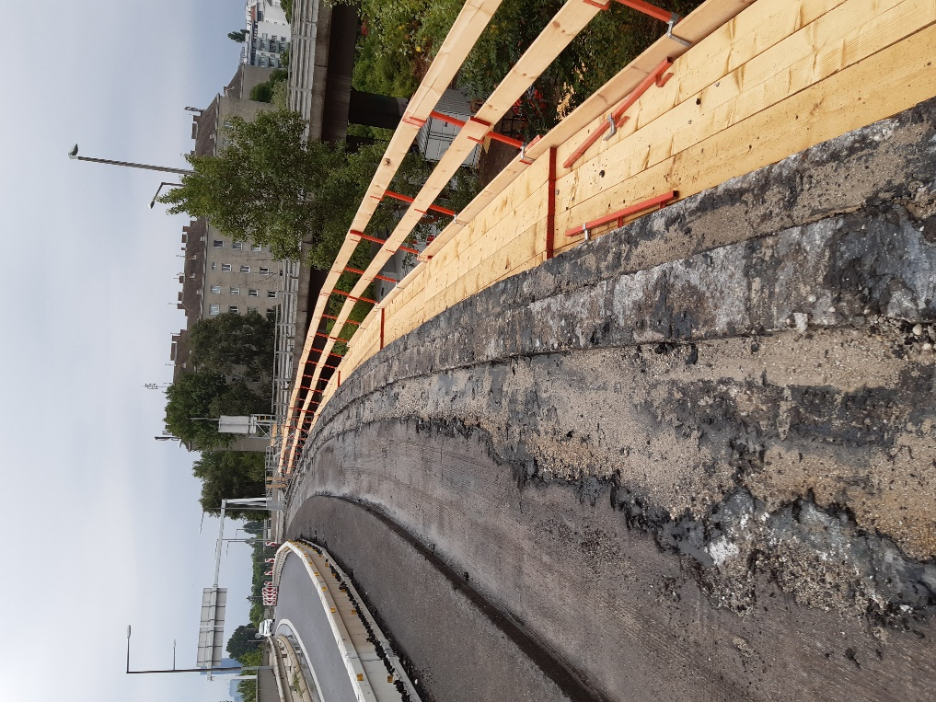
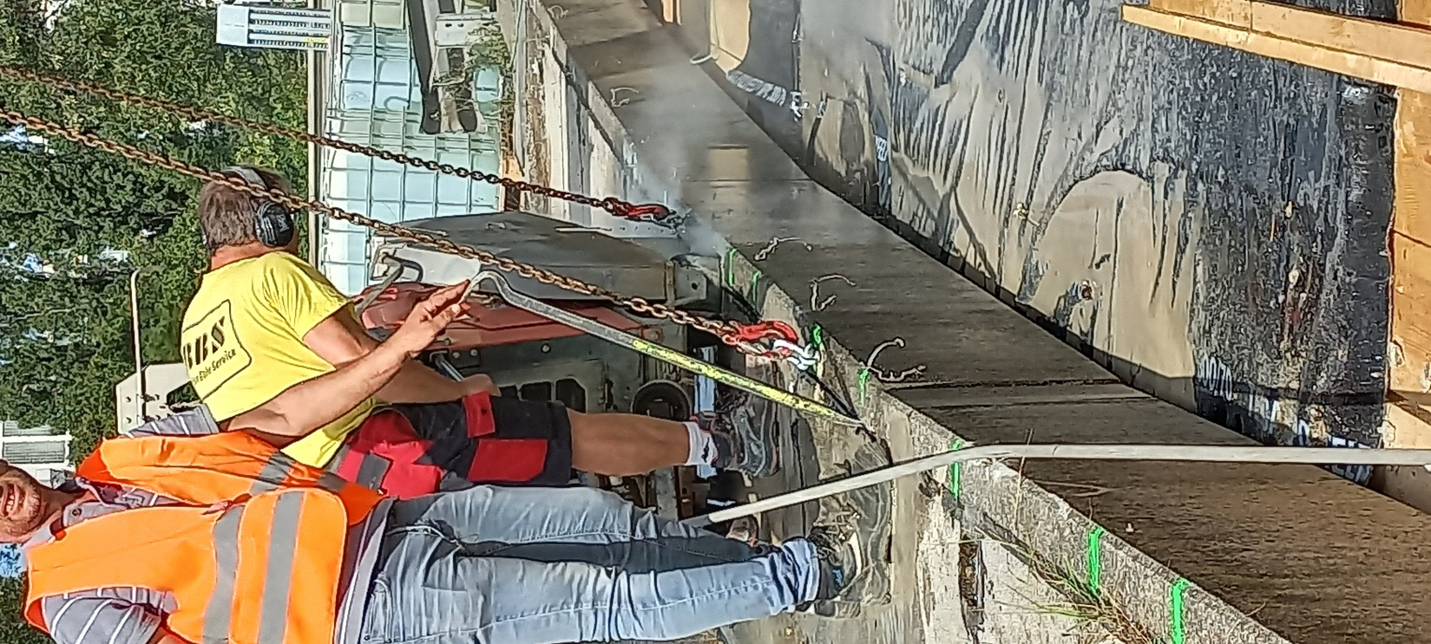
Abbruchphase
Herausforderungen bei der Instandsetzung Hochstraße Handelskai
Ansicht Abbruch Randbalken
Ansicht Kragplatte mit Schubnase
Ansicht Abbruch Fertigteil-Element Randbalken

Slide 14
Betoninstandsetzung - Herausforderungen
Herausforderungen bei der Instandsetzung Hochstraße Handelskai
Aus statisch-konstruktiven Gründen Instandsetzung nur abschnittsweise möglich
Großflächige Bewehrungskorrosion und damit zusammenhängende Betonabplatzungen
Abtrag mittels Hochdruckwasserstrahlen (> 2.500 bar)
Instandsetzungsbedarf mittels Voruntersuchungen erhoben
Gemeinschaftliche Festlegung instand zu setzender Flächen
Festlegung ab wann Bewehrungsergänzung erforderlich → Einbindung der statisch-konstruktiven Planung

Slide 15
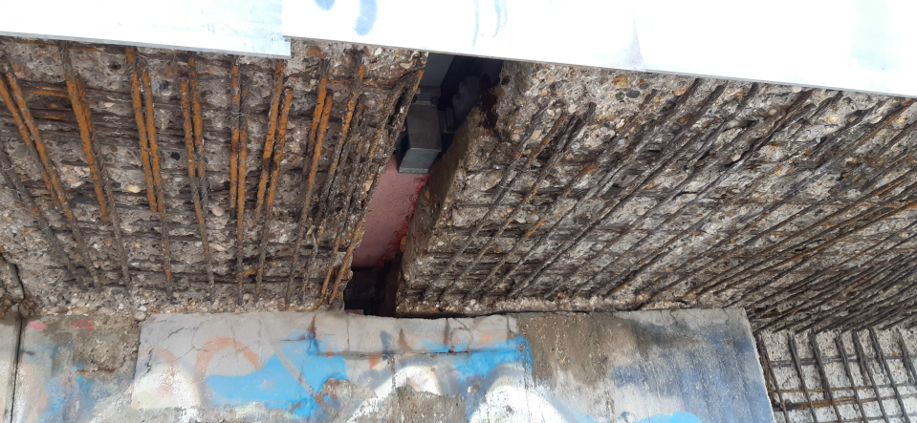
Betoninstandsetzung - Schäden
Herausforderungen bei der Instandsetzung Hochstraße Handelskai
Vor HDW-Abtrag
Nach HDW-Abtrag

Slide 16
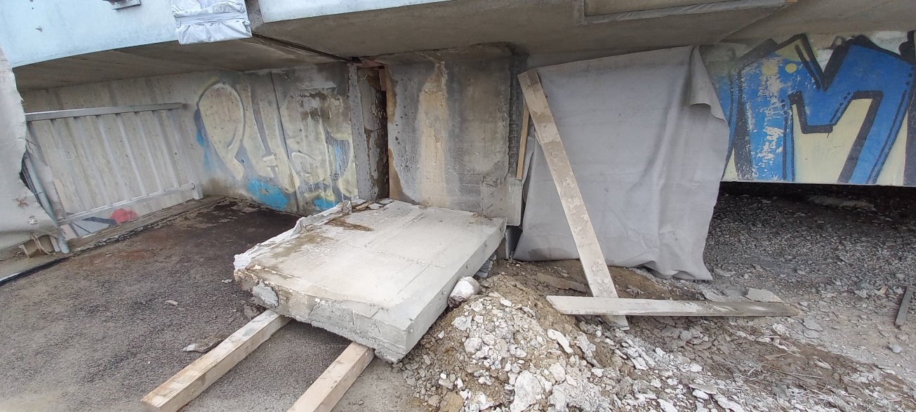
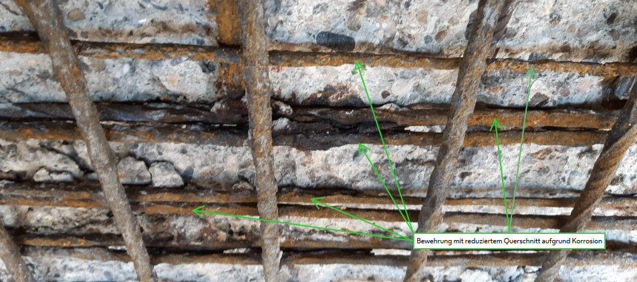
Betoninstandsetzung - Schäden
Herausforderungen bei der Instandsetzung Hochstraße Handelskai
Ansicht vor HDW-Abtrag
Ansicht nach HDW-Abtrag

Slide 17
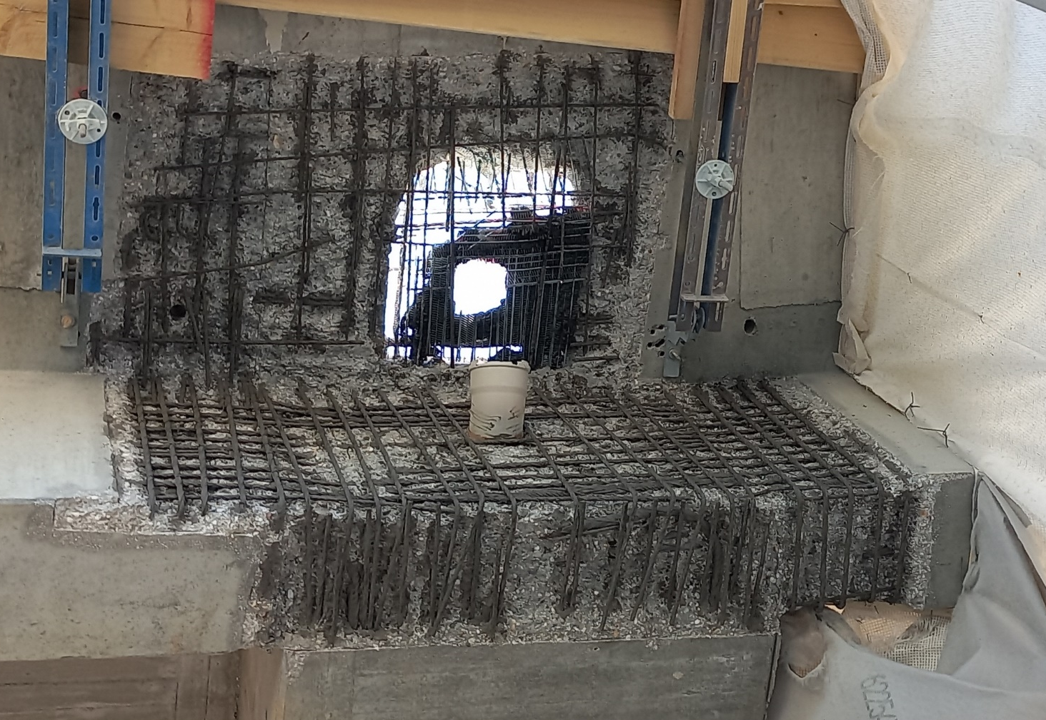
Betoninstandsetzung - Schäden
Herausforderungen bei der Instandsetzung Hochstraße Handelskai
Ansicht TW-Untersicht im Entwässerungsbereich nach HDW-Abtrag
Ansicht TW-Untersicht nach HDW-Abtrag

Slide 18
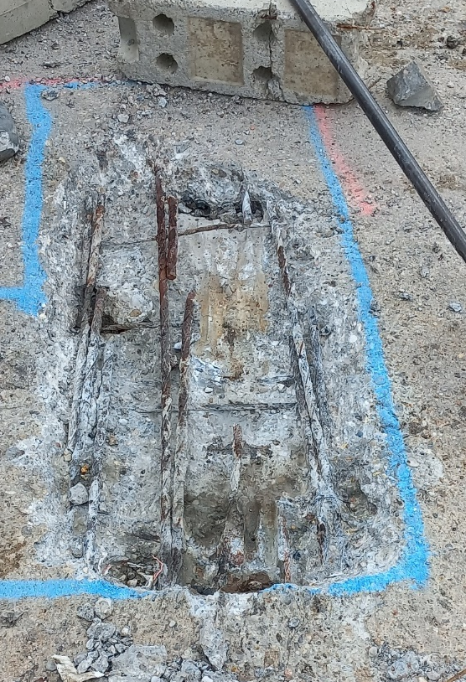
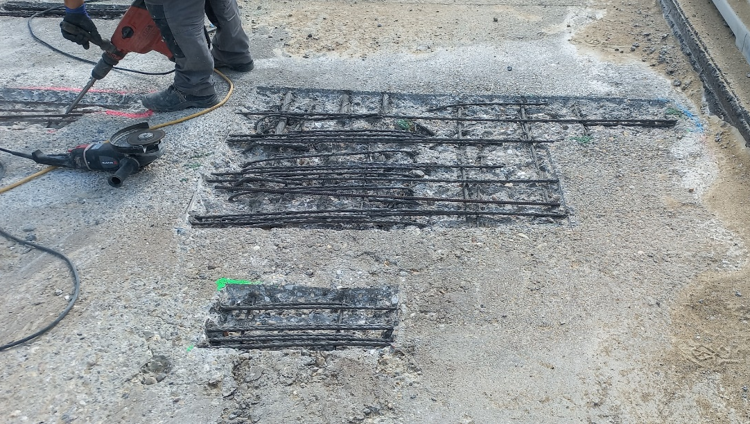
Betoninstandsetzung - Schäden
Herausforderungen bei der Instandsetzung Hochstraße Handelskai
Ansicht korrodierte Bewehrung Oberseite nach HDW-Abtrag

Slide 19
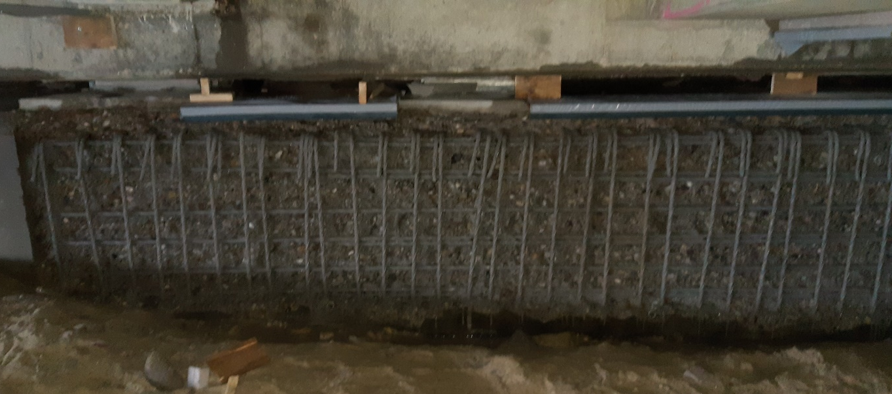
Betoninstandsetzung - Schäden
Herausforderungen bei der Instandsetzung Hochstraße Handelskai
Ansicht WL-Bank vor HDW-Abtrag
Ansicht WL-Bank nach HDW-Abtrag

Slide 20
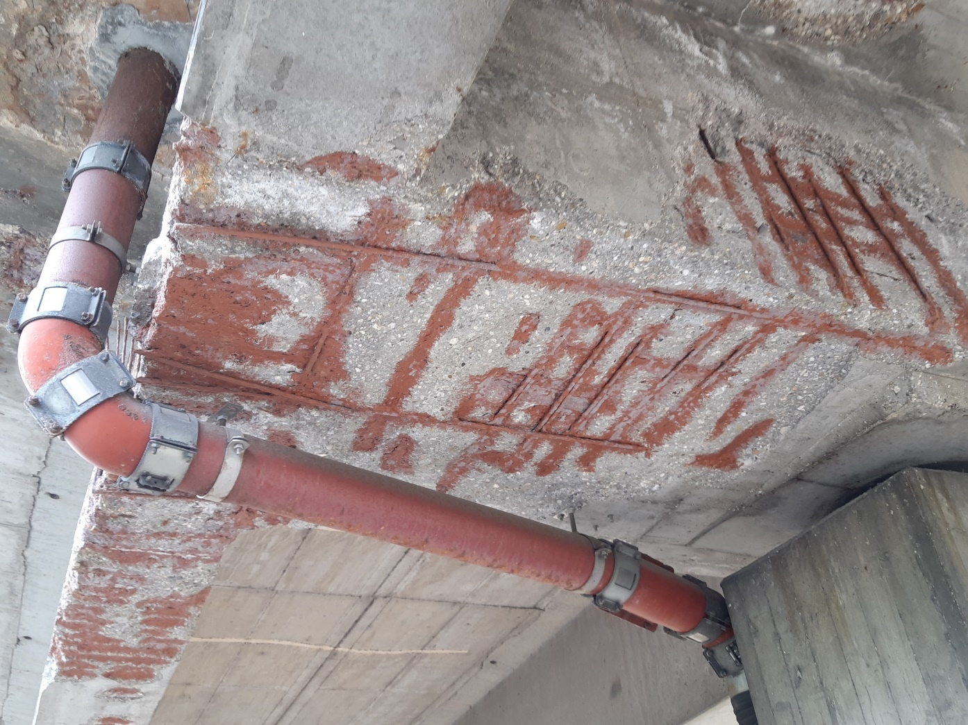
Betoninstandsetzung - Schäden
Herausforderungen bei der Instandsetzung Hochstraße Handelskai
Ansicht Pfeilerbereich vor HDW-Abtrag
Ansicht Pfeilerbereich nach HDW-Abtrag

Slide 21
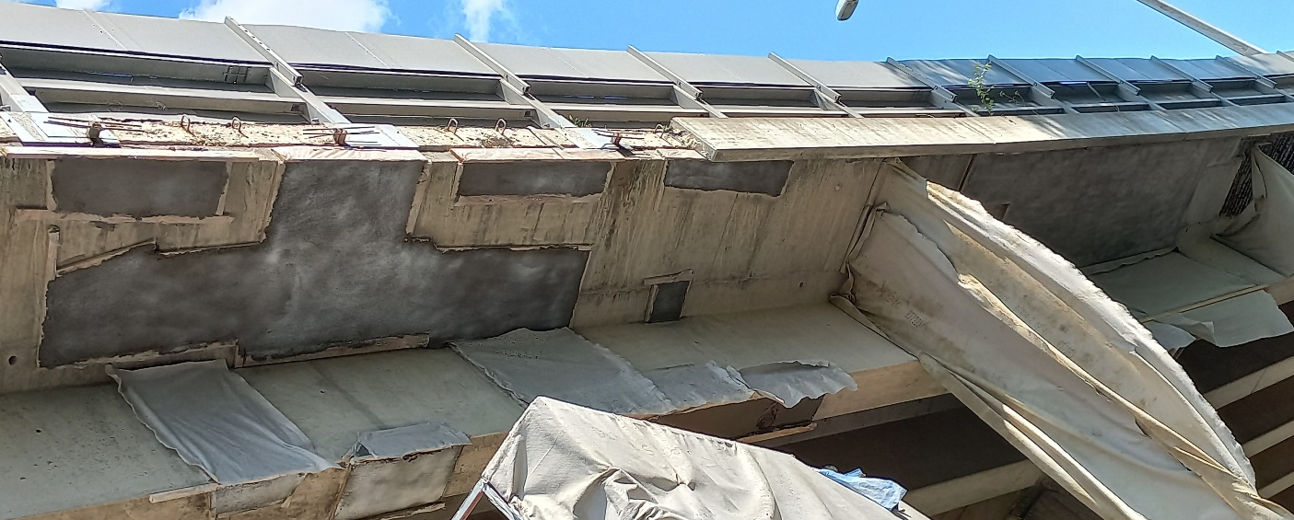
Betoninstandsetzung - Ausführung
Herausforderungen bei der Instandsetzung Hochstraße Handelskai
Ansicht instandgesetzte Schadstellen

Slide 22
Erneuerung Abdichtungssystem
Herausforderungen bei der Instandsetzung Hochstraße Handelskai

Slide 23
Erneuerung Brückenausrüstung
Herausforderungen bei der Instandsetzung Hochstraße Handelskai
FRZ mittels in Stahltassen verankerter Betonleitwände
Auf der BLW aufgesetzte Lichtmasten
Anpralldämpfer in den Zwickelbereichen
Brückengeländer mit Stahlsaumblech verschraubt
Erneuerung Brückenentwässerung unter Beibehaltung des Entwässerungssystems

Slide 24
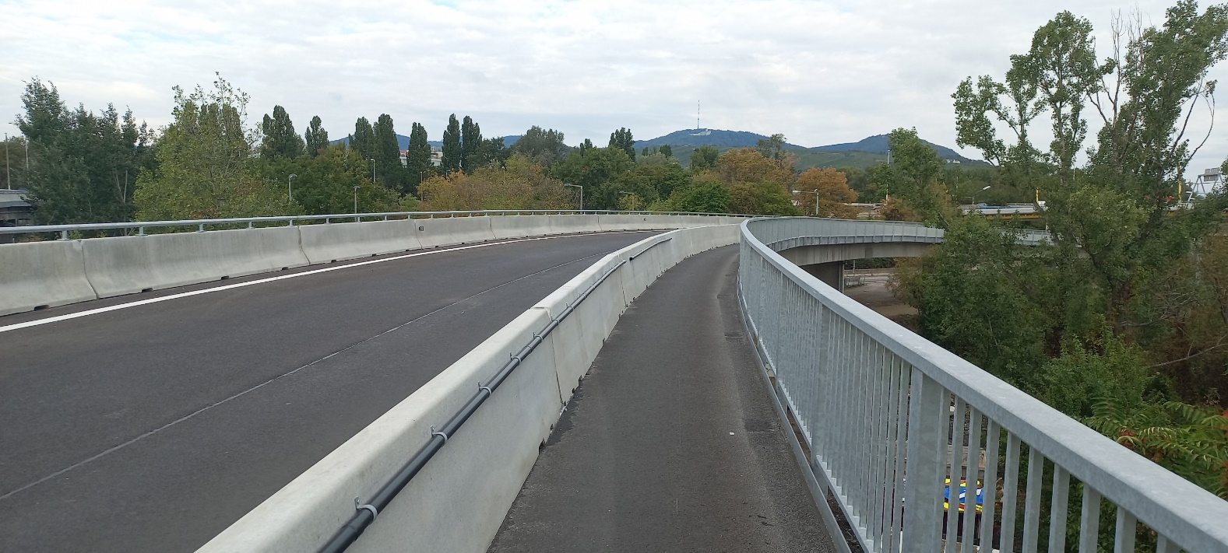
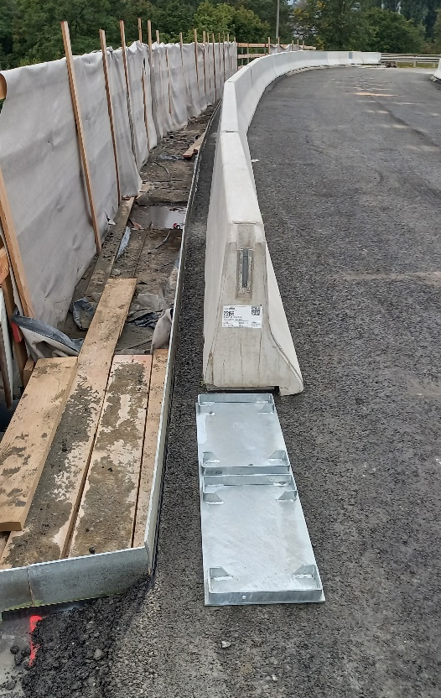
Erneuerung Brückenausrüstung
Herausforderungen bei der Instandsetzung Hochstraße Handelskai
Ansicht Querschnitt-neu mit BLW + Geländer
Ansicht BLW in Stahltassen

Slide 25
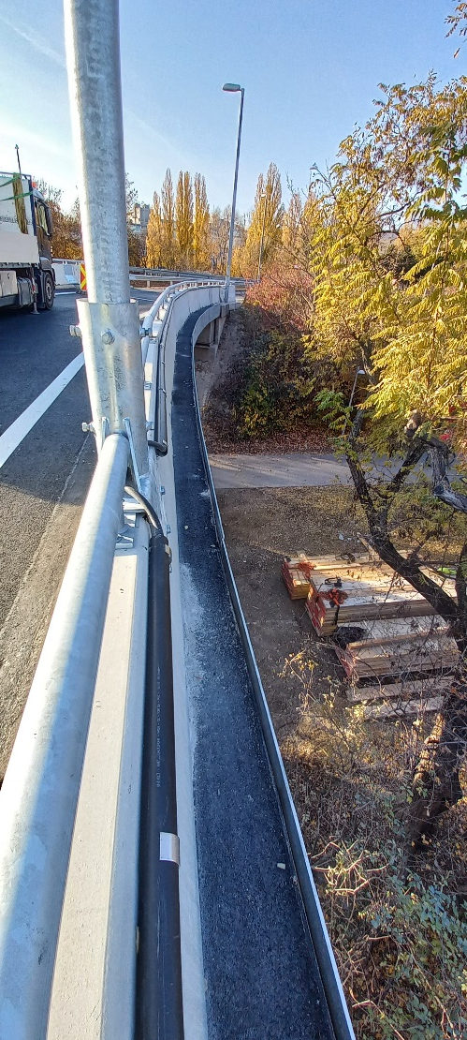
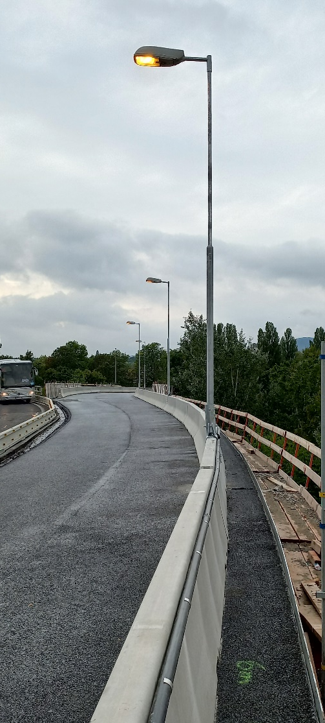
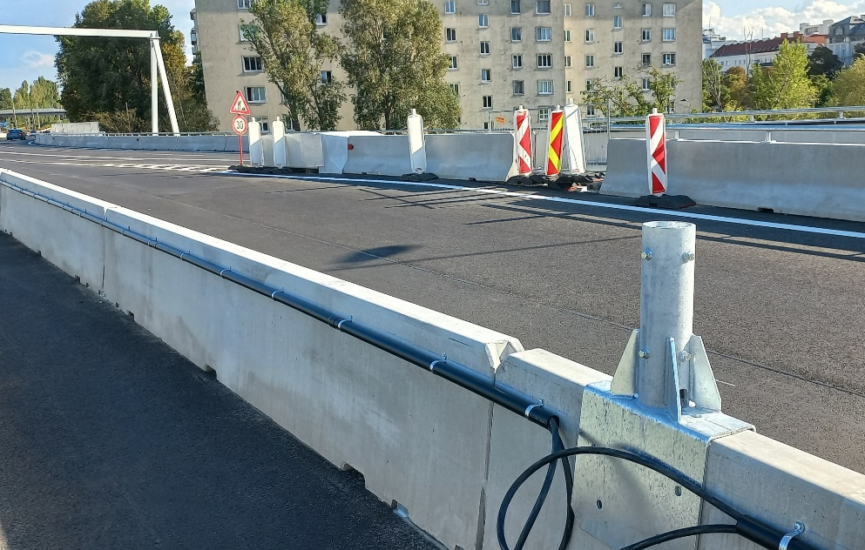
Erneuerung Brückenausrüstung
Herausforderungen bei der Instandsetzung Hochstraße Handelskai
Ansicht Mastschuhe + Lichtmasten

Slide 26
Erneuerung Brückenausrüstung
Herausforderungen bei der Instandsetzung Hochstraße Handelskai
Ansicht Anpralldämpfer

Slide 27
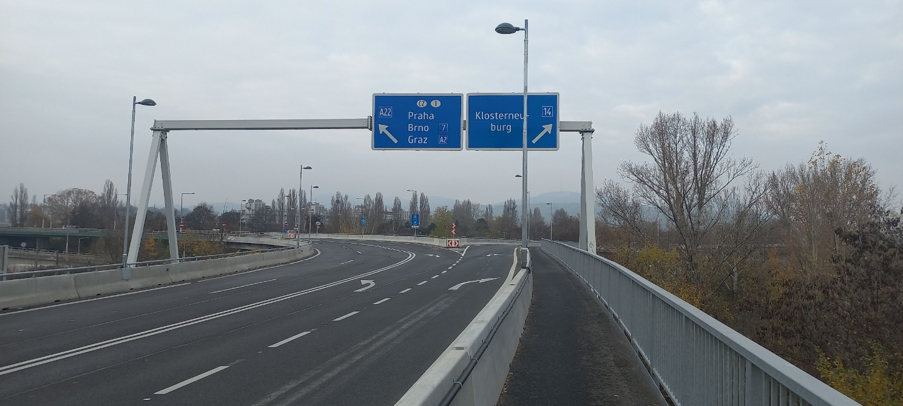
Erneuerung Brückenausrüstung
Herausforderungen bei der Instandsetzung Hochstraße Handelskai
Ansicht Querschnitt nach Instandsetzung und Erneuerung
Ansicht Querschnitt vor Instandsetzung und Erneuerung

Slide 28
Lessons Learned
Herausforderungen bei der Instandsetzung Hochstraße Handelskai
Korrodierte Bewehrung von außen oft schwer erkennbar
Trotz umfangreicher Voruntersuchen stark gestiegener Instandsetzungsumfang (Vorhersage schwierig)
Im Tragwerk vorgefundene Bewehrung oft stark korrodiert + keine plangemäße Lage + oftmals sehr geringe Betondeckung
Schnittstellen zum Bestand bei Planung besonders beachten
Instandsetzungsmassen → Puffer f. Unvorhergesehenes berücksichtigen
PMMA-Harz sehr empfindlich bei Feuchtigkeit und zu viel Materialauftrag

